Slide 1



Plateforme savoirs de base bassin aixois mercredi 30 janvier 2019 à 9h
Centre Ressources Savoirs de Base
Emilie Buttin et Isabelle Mantel
CRSB-PSA725 Faubourg Montmélian 73000 Chambéry
Tél : 04 79 33 93 93
crsb@psa-savoie.com

Slide 2
Sommaire
A votre avis
Profils linguistiques
Le Cadre Européen Commun de Références des Langues
Les compétences linguistiques du CECRL
Les compétences orales et écrites par niveaux
A vous de jouer !

Slide 3
A votre avis …
Jean-Pierre, français, 51 ans
niveau : fin de scolarité obligatoire (niveau VI)
Il sait à peine lire et très peu écrire : écriture phonétique.
Expérience de plus de 30 ans dans la scierie.
Licenciement économique.
Besoin d'être accompagné dans sa recherche d'emploi,
Il n'a jamais utilisé d'ordinateur
Natalie, 37 ans, vient de Côte d’Ivoire. Elle parle le bété et comprend le français. Elle n’a jamais été à l’école et ne sait ni lire ni écrire. Malgré cela, elle était à la tête d’une communauté dans son pays et militait en faveur des droits des femmes. Elle souhaiterait passer son permis de conduire pour être plus mobile pour trouver un emploi.
Michael était cuisinier en Syrie. Il a dû quitter son pays et il a obtenu son statut de refugié en France . Pour favoriser son intégration il doit prendre des cours de français pour perfectionner sa compréhension écrite et orale .

Slide 4
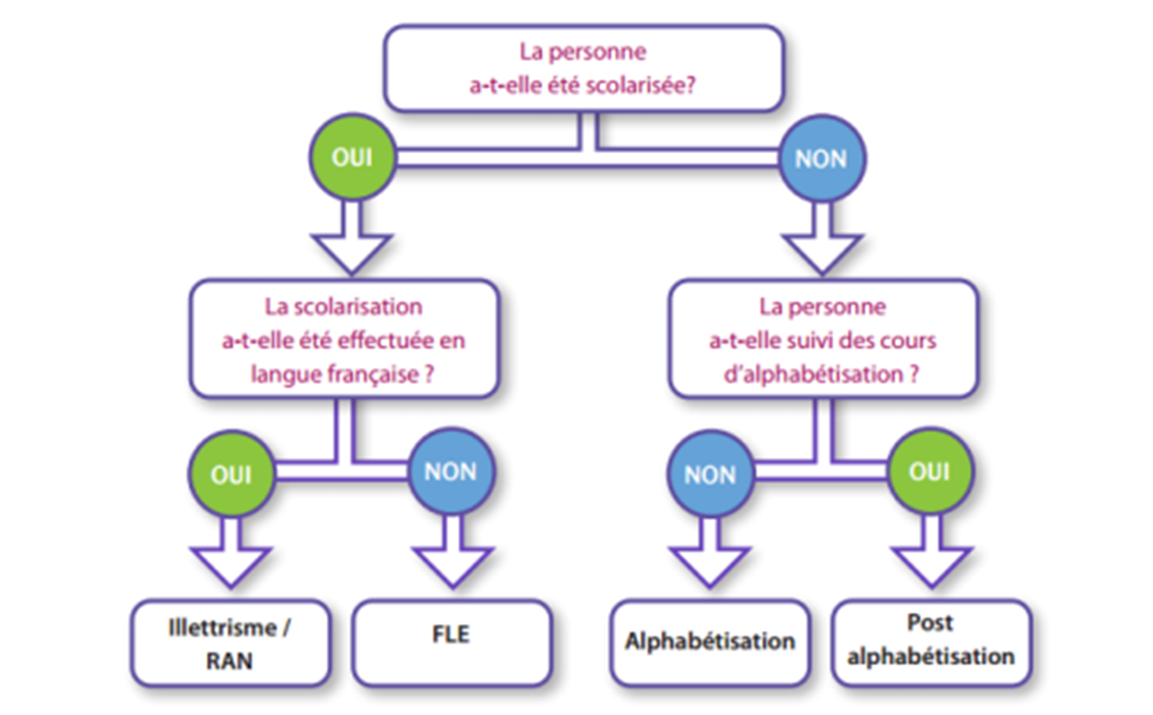
Profils linguistiques

Slide 5
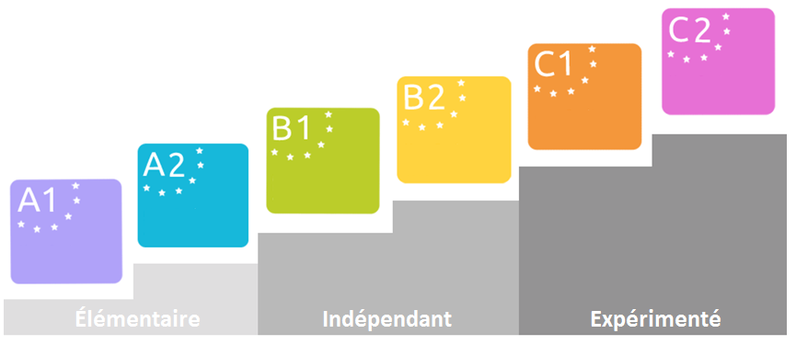
Le Centre Européen Commun de Référence des Langues - Niveaux
  Le CECRL, outil indicateur de niveaux :
  Contrat d’intégration républicaine (CIR) : A1
  Obtention de la carte de résident de longue durée: A2
  Naturalisation : B1 oral
  Si volonté d’entrée à l’université : B2

Slide 6
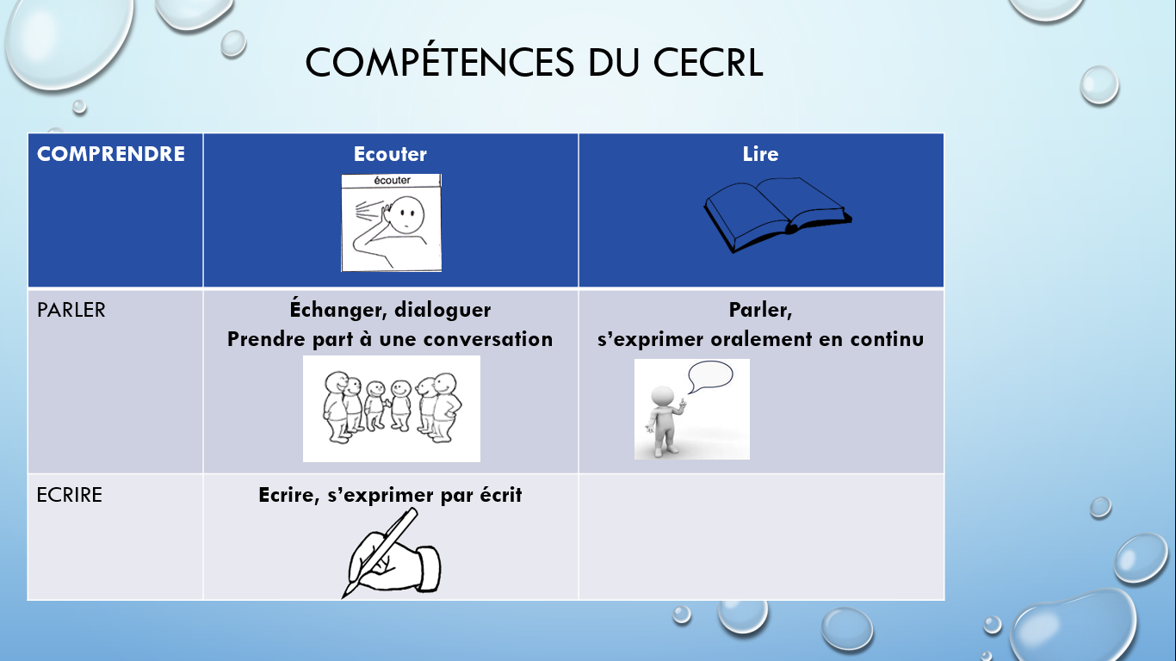
Les compétences linguistiques attendues du CECRL

Slide 7

Les compétences orales et écrites par niveaux
A1
A2
COMPETENCES ECRITES
COMPETENCES ORALES
A1.1
B1

Slide 8
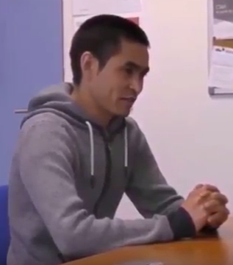
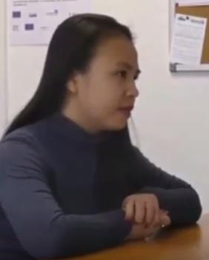
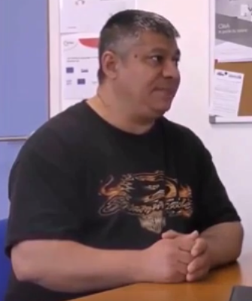
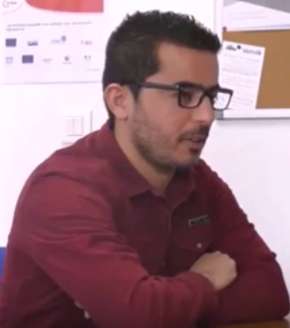
A vous de jouer !

Slide 9
les réponses!
A1.1 A 1 A 2 B 1

Slide 10
Niveau A1.1
Compétences ORALES | Compétences ECRITES
Le locuteur parle : très simplement de soi, sa famille, sa maison, ses besoins immédiats. Il est capable de : Poser une question très simple, quotidienne et habituelle, Comprend une indication très simple et de quelques mots. Repère linguistique : il s’exprime souvent par des mots ou expressions juxtaposés et désarticulés. Il peut connaître 300 mots de vocabulaire environ. | Compréhension Il est capable de : De lire des informations familières Lire des données chiffrées utilisées dans des situations de communications très récurrentes | Production Il est capable de : Recopier son nom, prénom et adresse Remplir un formulaire de type administratif avec des informations simples

Slide 11
Le Niveau A1
COMPETENCES ORALES | COMPETENCES ECRITES
Le locuteur : parle de soi, son environnement, ses activités, ses goûts. A l’oral, il est capable de : Echanger des informations relatives à son environnement ainsi que le décrire. Dire ce qu’il (n’) aime (pas), Comprendre une information sur une personne, un lieu, un objet… Repère linguistique : Il utilise la phrase simple (sujet-verbe-complément). Il peut connaître 800 mots de vocabulaire environ. | Compréhension Il est capable de : - Comprendre des textes très courts et simples afin de relever des informations familières. | Production Il est capable de : - Rédiger une suite de phrases et d’expressions simples sur sa famille, ses conditions de vie, sa formation, son travail actuel.

Slide 12
Le Niveau A2
COMPETENCES ORALES | COMPETENCES ECRITES
Le locuteur : parle dans toutes les situations de la vie quotidienne (achats, travail, etc.),fait des pauses et demande de l’aide si besoin. A l’oral, il est capable de : Décrire, comparer, conseiller. Comprendre une description, un évènement, un court récit. Repère linguistique : Il peut utiliser les temps simples du présent, passé et futur. Manie correctement un vocabulaire fréquent et internationalement partagé. | Compréhension Il est capable de: Comprendre des textes très courts. Reconnaître les informations utiles dans un courrier, une note de service, un document officiel ou administratif. | Production Il est capable de : - Présenter son projet en quelques lignes en reliant ses idées avec des connecteurs logiques.

Slide 13
Le niveau B1
COMPETENCES ORALES | COMPETENCES ECRITES
Le locuteur : parle de tous ses centres d’intérêts et de ses domaines d’activités. Il se débrouille dans des situations non habituelles. A l’oral, il est capable de: - Soutenir une discussion, échanger des idées. Comprendre une information longue, un documentaire à la radio. Repère linguistique : Il utilise la concordance des temps, les articulateurs logiques, maîtrise un vocabulaire étendu dans tous ses centres d’intérêts. | Compréhension Il est capable de : - Comprendre des textes sur des sujets relatifs à son domaine et à ses intérêts avec un niveau satisfaisant de compréhension. | Production Il est capable de : - Rédiger des textes simples et cohérents décrivant ses expériences et impressions.

Slide 14


Pour en savoir plus
  Parlera,fr = Ressources
  Descriptifs des premiers niveaux
  http://parlera.fr/wp/wp-content/uploads/2017/05/FR_2017_Descriptif-1ers-niveaux-du-CECRL.pdf
  http://parlera.fr/wp/wp-content/uploads/2017/05/FR_2017_Grille-synth%C3%A9tique-1ers-niveaux-du-CECRL.pdf
le site du Centre International d’Études Pédagogiques (CIEP )propose des vidéos d'apprenants
Pour les niveaux A1.1 et A1
http://www.ciep.fr/ressources/ouvrages-cederoms-consacres-a-levaluation-certifications/dvd-productions-orales-ecrites-illustrant-francais-les-niveaux-a11-a1-cadre-europeen-commun
Pour les niveaux A1 à B2
http://www.ciep.fr/ressources/ouvrages-cederoms-consacres-a-levaluation-certifications/dvd-productions-orales-illustrant-les-6-niveaux-cecrl

Slide 15
Merci !
Centre Ressources Savoirs de Base
Emilie Buttin et Isabelle Mantel
CRSB-PSA725 Faubourg Montmélian 73000 Chambéry
Tél : 04 79 33 93 93
crsb@psa-savoie.com

